Slide 1
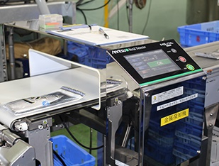
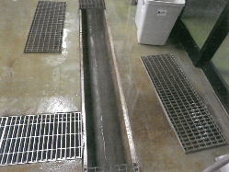

○○水産株式会社におけるHACCP等の取組 【○○県○○市】
＜従 前＞
・内 容 ○○水産株式会社は水産物の加工（サバ、ブリ等）の製造・販売、輸出を実施
・課題等 米国向け水産加工品の輸出にはHACCP認証の取得が必要となっており、施設の整備が急務
○○水産（株）
海外市場
（ベトナム）
米国向け輸出
水産加工品の
製造・販売
・現状の輸出額は約10,000万円。
・現在の加工施設では、衛生環境面等が米国向けのHACCP等規制に適合せず輸出が困難。
＜HACCP等対応施設の整備後＞
・衛生体制の強化
施設の改修及び衛生設備の導入により、衛生管理体制を強化（対米HACCP認証を令和５年３月取得予定）
・輸出の拡大
水産加工品の輸出が米国に拡大。令和７年度末の輸出額は約25,000万円。
○○水産（株）
HACCP等対応施設整備（事業費100,000千円 補助金：50,000千円）
水産加工品の
製造・販売
米国へ
輸出を拡大
排水溝
海外市場
（米国、ベトナム）
施設の衛生管理の強化に向けた
排水溝、床、壁等の改修
金属探知機
米国向け輸出の拡大
施設改修・設備導入による輸出の増加額：15,000万円

